Slide 1

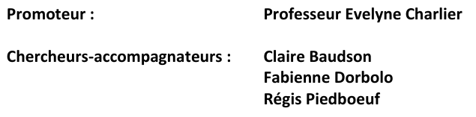
Différencier pour
mieux accrocher
Enseignements d’une recherche-accompagnement au 1er degré commun
Synthèse du rapport final
01 | Recherche-accompagnement - 1er degre
Notes:
Source: rapport final « Recherche-accompagnement de projets de différenciation pédagogique au sein du premier degré commun de l’enseignement secondaire », Université de Namur, 2013.
[Sources]
- PDF fourni par l’utilisateur : 1er degré secondaire Accompagnement de projets de différenciation pédagogique.pdf
- Visual on this slide was generated with Microsoft Copilot.

Slide 2

CONTEXTE
Le point de depart
Des établissements confrontés à des publics et attentes en évolution.
Un appel à projets pour soutenir la différenciation pédagogique et accrochage scolaire.
19 établissements volontaires du premier degré commun ont participé à la recherche-accompagnement.
02 | Recherche-accompagnement - 1er degre
Notes:
Source: rapport final « Recherche-accompagnement de projets de différenciation pédagogique au sein du premier degré commun de l’enseignement secondaire », Université de Namur, 2013.
[Sources]
- PDF fourni par l’utilisateur : 1er degré secondaire Accompagnement de projets de différenciation pédagogique.pdf

Slide 3
DEMARCHE
Une recherche articulée autour de trois leviers
Accompagnement
Formation
Recherche
Prendre du recul, formaliser les experiences et soutenir la mise en oeuvre des projets.
Mettre a disposition des ressources utiles a l’implantation et a l’evaluation.
Recueillir, analyser et modeliser les donnees issues du terrain.
03 | Recherche-accompagnement - 1er degre
Notes:
Source: rapport final « Recherche-accompagnement de projets de différenciation pédagogique au sein du premier degré commun de l’enseignement secondaire », Université de Namur, 2013.
[Sources]
- PDF fourni par l’utilisateur : 1er degré secondaire Accompagnement de projets de différenciation pédagogique.pdf

Slide 4
PRINCIPES
Une posture de recherche-accompagnement
Une double posture : accompagner et produire des connaissances.
Laisser une place centrale aux acteurs de terrain et à leur contexte.
Viser l’autonomisation par la réflexivité, sans relation hiérarchique avec l’accompagnateur.
04 | Recherche-accompagnement - 1er degre
Notes:
Source: rapport final « Recherche-accompagnement de projets de différenciation pédagogique au sein du premier degré commun de l’enseignement secondaire », Université de Namur, 2013.
[Sources]
- PDF fourni par l’utilisateur : 1er degré secondaire Accompagnement de projets de différenciation pédagogique.pdf

Slide 5
ACCOMPAGNEMENT
Deux espaces pour apprendre du changement
Intra-établissement
Inter-établissements
Effet recherche
Analyse du projet dans son contexte : pourquoi, pour quoi faire, comment et sous quelle forme ?
Intervision entre équipes : partager les pratiques, questionnements et ressources.
Faire émerger des conditions favorables à l’innovation et des ajustements possibles.
05 | Recherche-accompagnement - 1er degre
Notes:
Source: rapport final « Recherche-accompagnement de projets de différenciation pédagogique au sein du premier degré commun de l’enseignement secondaire », Université de Namur, 2013.
[Sources]
- PDF fourni par l’utilisateur : 1er degré secondaire Accompagnement de projets de différenciation pédagogique.pdf

Slide 6

EFFETS OBSERVES
La réflexivité comme moteur
Se situer par rapport à une situation.
Identifier et mobiliser ses ressources internes et externes.
Interroger ses pratiques, intentions et objectifs.
Apprendre à apprendre de l’expérience pour soutenir le développement professionnel.
06 | Recherche-accompagnement - 1er degre
Notes:
Source: rapport final « Recherche-accompagnement de projets de différenciation pédagogique au sein du premier degré commun de l’enseignement secondaire », Université de Namur, 2013.
[Sources]
- PDF fourni par l’utilisateur : 1er degré secondaire Accompagnement de projets de différenciation pédagogique.pdf

Slide 7
EFFETS OBSERVES
Ce qui change dans les équipes
Organisation
Pédagogie
Identité
Nouvelles fonctions, travail coopératif, réseaux, communication et mobilisation des ressources.
Evaluation continue, stratégies d’apprentissage, méthodologies et dispositifs de soutien.
Ajustement des rôles et fonctions, besoins de formation, nouvelles postures professionnelles.
07 | Recherche-accompagnement - 1er degre
Notes:
Source: rapport final « Recherche-accompagnement de projets de différenciation pédagogique au sein du premier degré commun de l’enseignement secondaire », Université de Namur, 2013.
[Sources]
- PDF fourni par l’utilisateur : 1er degré secondaire Accompagnement de projets de différenciation pédagogique.pdf
- Visual on this slide was generated with Microsoft Copilot.

Slide 8
MODELE D’ANALYSE
Un modèle pour analyser l’innovation scolaire
Organisationnel
Pedagogique
Dispositif
innovant
Identitaire
Le contexte, le temps et le cadre institutionnel modulent les interactions.
08 | Recherche-accompagnement - 1er degre
Notes:
Source: rapport final « Recherche-accompagnement de projets de différenciation pédagogique au sein du premier degré commun de l’enseignement secondaire », Université de Namur, 2013.
[Sources]
- PDF fourni par l’utilisateur : 1er degré secondaire Accompagnement de projets de différenciation pédagogique.pdf
- Visual on this slide was generated with Microsoft Copilot.

Slide 9
MODELE D’ANALYSE
Trois propriétés du modèle
Non exhaustif
Systémique
Dynamique
Il n’ambitionne pas de rendre compte de toute la complexité de chaque école.
Il met en relation plusieurs dimensions du système scolaire et leurs interactions.
Il rend visibles les processus de transformation et leur évolution.
09 | Recherche-accompagnement - 1er degre
Notes:
Source: rapport final « Recherche-accompagnement de projets de différenciation pédagogique au sein du premier degré commun de l’enseignement secondaire », Université de Namur, 2013.
[Sources]
- PDF fourni par l’utilisateur : 1er degré secondaire Accompagnement de projets de différenciation pédagogique.pdf

Slide 10
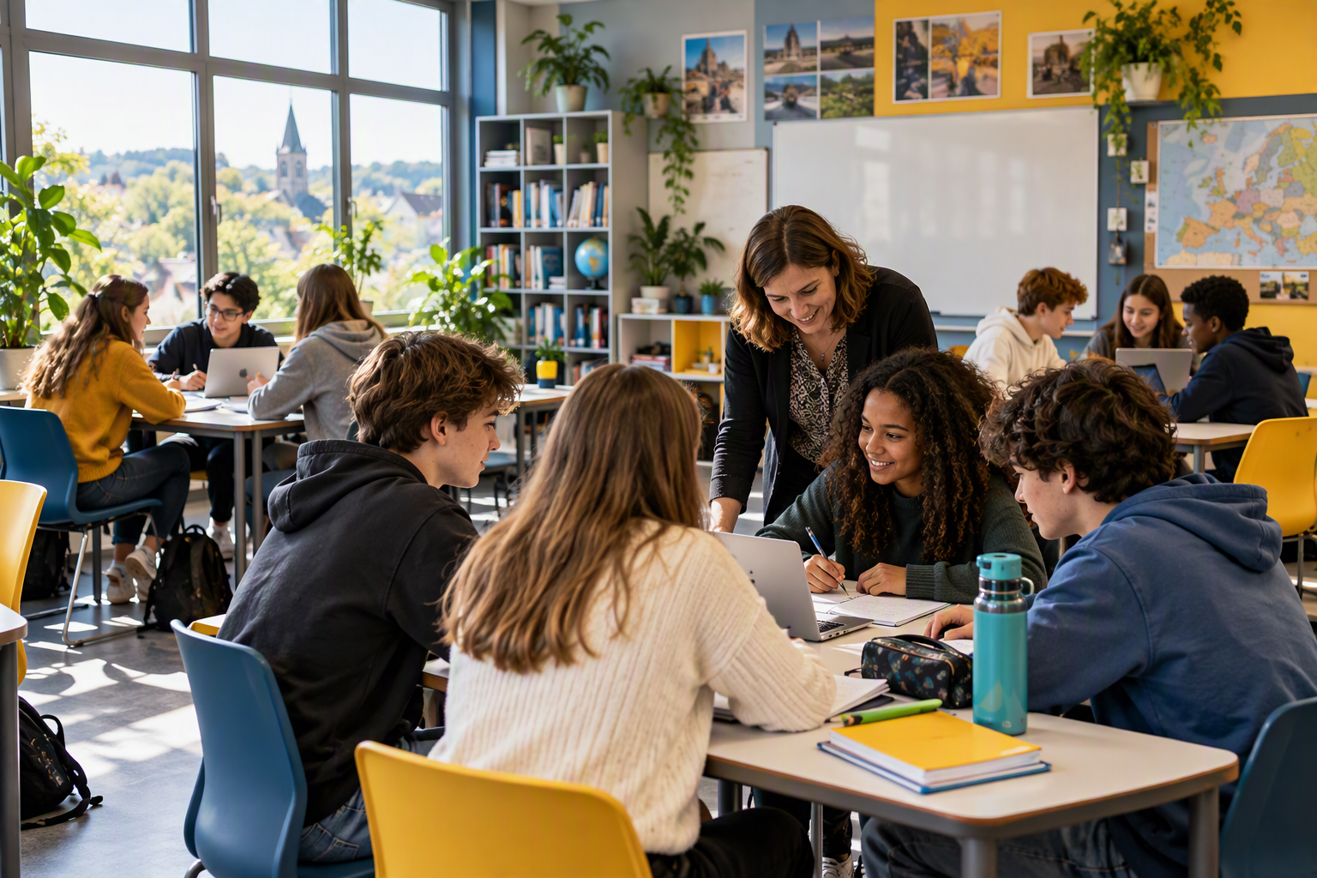
TROIS CHAMPS
Le champ organisationnel
Leadership et participation des acteurs.
Fonctionnement d’équipe et travail collaboratif.
Organisation du premier degré et fonctions émergentes.
Partenaires internes et externes.
Gestion des ressources humaines et materielles.
10 | Recherche-accompagnement - 1er degre
Notes:
Source: rapport final « Recherche-accompagnement de projets de différenciation pédagogique au sein du premier degré commun de l’enseignement secondaire », Université de Namur, 2013.
[Sources]
- PDF fourni par l’utilisateur : 1er degré secondaire Accompagnement de projets de différenciation pédagogique.pdf
- Visual on this slide was generated with Microsoft Copilot.

Slide 11
TROIS CHAMPS
Le champ pédagogique
Méthodologies et stratégies d’enseignement.
Rapport au savoir et statut de l’erreur.
Tension entre enseignement linéaire et modulaire.
Gestion de l’hétérogénéité.
Evaluation formative et certificative.
11 | Recherche-accompagnement - 1er degre
Notes:
Source: rapport final « Recherche-accompagnement de projets de différenciation pédagogique au sein du premier degré commun de l’enseignement secondaire », Université de Namur, 2013.
[Sources]
- PDF fourni par l’utilisateur : 1er degré secondaire Accompagnement de projets de différenciation pédagogique.pdf

Slide 12
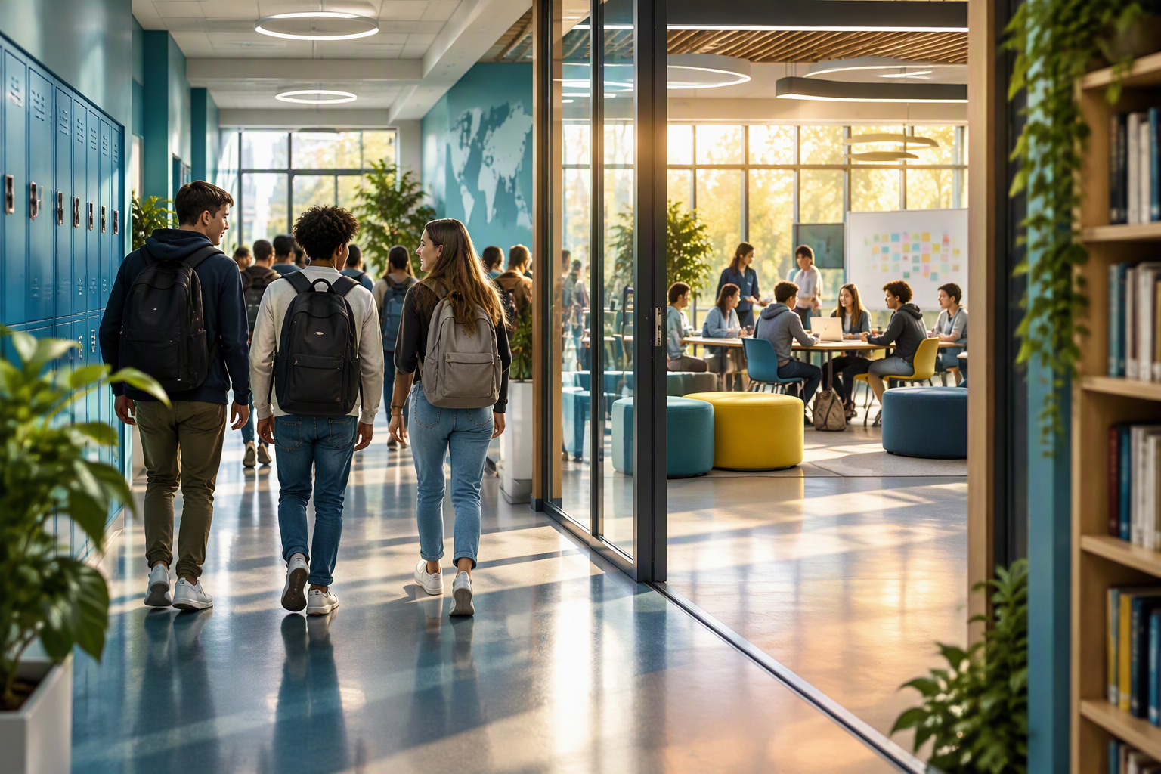
TROIS CHAMPS
Le champ identitaire
Facettes du rôle enseignant : relation, cadre éducatif, savoir, apprentissage.
Postures d’acteur et d’auteur.
Représentations du métier, des apprentissages et des élèves.
Développement professionnel et formation.
12 | Recherche-accompagnement - 1er degre
Notes:
Source: rapport final « Recherche-accompagnement de projets de différenciation pédagogique au sein du premier degré commun de l’enseignement secondaire », Université de Namur, 2013.
[Sources]
- PDF fourni par l’utilisateur : 1er degré secondaire Accompagnement de projets de différenciation pédagogique.pdf
- Visual on this slide was generated with Microsoft Copilot.

Slide 13
DISPOSITIFS
Quatre familles de dispositifs innovants
Approche par projet
Evaluation continue
Soutien + remédiation
Projets individuels ou collectifs, participation active, transdisciplinarité et orientation.
Progression sur le cycle, entrainement des compétences et autre temporalité de certification.
Accompagnement individualisé et dispositifs adaptés aux difficultés ou prérequis.
13 | Recherche-accompagnement - 1er degre
Notes:
Source: rapport final « Recherche-accompagnement de projets de différenciation pédagogique au sein du premier degré commun de l’enseignement secondaire », Université de Namur, 2013.
[Sources]
- PDF fourni par l’utilisateur : 1er degré secondaire Accompagnement de projets de différenciation pédagogique.pdf

Slide 14

DISPOSITIFS
1. L’approche par projet
Varier les méthodologies et favoriser la transdisciplinarité.
Faire participer activement les élèves et travailler en groupe.
Planifier les étapes : émergence, analyse, mise en oeuvre, évaluation.
Adapter l’organisation, le temps de concertation et les ressources.
14 | Recherche-accompagnement - 1er degre
Notes:
Source: rapport final « Recherche-accompagnement de projets de différenciation pédagogique au sein du premier degré commun de l’enseignement secondaire », Université de Namur, 2013.
[Sources]
- PDF fourni par l’utilisateur : 1er degré secondaire Accompagnement de projets de différenciation pédagogique.pdf
- Visual on this slide was generated with Microsoft Copilot.

Slide 15
APPROCHE PAR PROJET
Conditions de réussite de l’approche par projet
Pédagogie
Identité
Organisation
Projet, groupe, évaluation du processus ou de la production, prérequis et enseignement modulaire.
Postures d’acteur/auteur, représentations revisitées, besoins de formation et analyse reflexive.
Leadership facilitateur, coordination, temps de concertation, structure adaptée et partenaires.
15 | Recherche-accompagnement - 1er degre
Notes:
Source: rapport final « Recherche-accompagnement de projets de différenciation pédagogique au sein du premier degré commun de l’enseignement secondaire », Université de Namur, 2013.
[Sources]
- PDF fourni par l’utilisateur : 1er degré secondaire Accompagnement de projets de différenciation pédagogique.pdf

Slide 16
DISPOSITIFS
2. L’evaluation continue
Décloisonner les deux années du premier degré pour mieux respecter les rythmes d’apprentissage.
Entrainer les compétences plusieurs fois avant l’évaluation certificative.
Interroger les sessions d’examens, la communication aux parents et le bulletin.
Construire une vision commune de l’évaluation au sein de l’equipe.
16 | Recherche-accompagnement - 1er degre
Notes:
Source: rapport final « Recherche-accompagnement de projets de différenciation pédagogique au sein du premier degré commun de l’enseignement secondaire », Université de Namur, 2013.
[Sources]
- PDF fourni par l’utilisateur : 1er degré secondaire Accompagnement de projets de différenciation pédagogique.pdf

Slide 17
EVALUATION CONTINUE
Ce que l’évaluation continue implique
Pédagogie
Equipe
Structure
Articuler progression, prérequis, compétences et diversification des apprentissages.
Planifier concertations, outils de communication et cohérence entre disciplines.
Adapter le fonctionnement du degré et, selon les projets, l’organisation des sessions.
17 | Recherche-accompagnement - 1er degre
Notes:
Source: rapport final « Recherche-accompagnement de projets de différenciation pédagogique au sein du premier degré commun de l’enseignement secondaire », Université de Namur, 2013.
[Sources]
- PDF fourni par l’utilisateur : 1er degré secondaire Accompagnement de projets de différenciation pédagogique.pdf

Slide 18
DISPOSITIFS
3. Le soutien individuel
Coaching scolaire, tutorat ou accompagnement individualisé selon les contextes.
Cibler difficulté et besoin pour proposer une aide adaptée.
Privilégier une approche formative et une relation personnalisée.
Le PIA peut soutenir des objectifs disciplinaires, méthodologiques ou d’orientation.
18 | Recherche-accompagnement - 1er degre
Notes:
Source: rapport final « Recherche-accompagnement de projets de différenciation pédagogique au sein du premier degré commun de l’enseignement secondaire », Université de Namur, 2013.
[Sources]
- PDF fourni par l’utilisateur : 1er degré secondaire Accompagnement de projets de différenciation pédagogique.pdf

Slide 19
SOUTIEN INDIVIDUEL
Les conditions du soutien individuel
Relation
Fonction
Organisation
Confiance, connaissance de l’apprenant et soutien adapté a ses besoins spécifiques.
Reconnaissance possible d’un tuteur, coach ou accompagnateur, avec besoin de formation.
Souplesse horaire, concertation et articulation avec les autres acteurs et partenaires.
19 | Recherche-accompagnement - 1er degre
Notes:
Source: rapport final « Recherche-accompagnement de projets de différenciation pédagogique au sein du premier degré commun de l’enseignement secondaire », Université de Namur, 2013.
[Sources]
- PDF fourni par l’utilisateur : 1er degré secondaire Accompagnement de projets de différenciation pédagogique.pdf

Slide 20
DISPOSITIFS
4. Les remédiations
Tous les établissements observés ont mis en place un dispositif de remédiation au premier degré.
Les formes varient : immédiate, disciplinaire, méthodologique, orthopédagogique ou ciblée.
Les remédiations portent souvent sur des prérequis non maitrisés.
L’enjeu est d’adapter l’intervention aux besoins spécifiques des élèves.
20 | Recherche-accompagnement - 1er degre
Notes:
Source: rapport final « Recherche-accompagnement de projets de différenciation pédagogique au sein du premier degré commun de l’enseignement secondaire », Université de Namur, 2013.
[Sources]
- PDF fourni par l’utilisateur : 1er degré secondaire Accompagnement de projets de différenciation pédagogique.pdf

Slide 21
REMEDIATION
Faire de la remédiation un dispositif cohérent
Diagnostic
Collaboration
Pilotage
Identifier les lacunes et besoins, puis ajuster les objectifs et les ressources.
Echanger les informations entre enseignants, conseil de classe, soutien et partenaires.
Reconnaître les fonctions, organiser horaires et locaux, mobiliser les ressources utiles.
21 | Recherche-accompagnement - 1er degre
Notes:
Source: rapport final « Recherche-accompagnement de projets de différenciation pédagogique au sein du premier degré commun de l’enseignement secondaire », Université de Namur, 2013.
[Sources]
- PDF fourni par l’utilisateur : 1er degré secondaire Accompagnement de projets de différenciation pédagogique.pdf

Slide 22
SYNTHESE
Les conditions transversales qui reviennent
Une vision partagée et un leadership soutenant.
Du temps de concertation et des moyens de communication.
Des fonctions de coordination clairement mobilisées.
Une organisation du premier degré adaptable au projet et au cadre institutionnel.
Des partenariats internes et externes pertinents.
22 | Recherche-accompagnement - 1er degre
Notes:
Source: rapport final « Recherche-accompagnement de projets de différenciation pédagogique au sein du premier degré commun de l’enseignement secondaire », Université de Namur, 2013.
[Sources]
- PDF fourni par l’utilisateur : 1er degré secondaire Accompagnement de projets de différenciation pédagogique.pdf

Slide 23
FORMATION
Une collaboration avec les Hautes Ecoles
Quatre Hautes Ecoles associées à la recherche : HELMo, HENALLUX, HE Albert Jacquard et HE Paul-Henri Spaak.
Des réunions régulières d’échange sur différenciation, inclusion et accrochage scolaire.
Une journée d’échange entre terrain et formation initiale.
Des modules de formation initiale et continue produits en fin de collaboration.
23 | Recherche-accompagnement - 1er degre
Notes:
Source: rapport final « Recherche-accompagnement de projets de différenciation pédagogique au sein du premier degré commun de l’enseignement secondaire », Université de Namur, 2013.
[Sources]
- PDF fourni par l’utilisateur : 1er degré secondaire Accompagnement de projets de différenciation pédagogique.pdf

Slide 24
CONCLUSION
Quelles perspectives pour les établissements ?
Culture collaborative
Différenciation
Professionnalités
Leadership partagé, participation, coordination et échanges de pratiques.
Varier les méthodologies, l’évaluation, les outils et l’accompagnement pour mieux rencontrer la diversité.
Enseignant accompagnateur, collaborateur, acteur de l’établissement et professionnel réflexif.
24 | Recherche-accompagnement - 1er degre
Notes:
Source: rapport final « Recherche-accompagnement de projets de différenciation pédagogique au sein du premier degré commun de l’enseignement secondaire », Université de Namur, 2013.
[Sources]
- PDF fourni par l’utilisateur : 1er degré secondaire Accompagnement de projets de différenciation pédagogique.pdf

Slide 25
MESSAGE CLE
Innover sans chercher un modèle unique
La cohérence entre organisation, pédagogie et identité professionnelle est le coeur du changement durable.
Chaque établissement construit ses propres réponses à partir de son contexte, de ses ressources et des marges de liberté disponibles.
25 | Recherche-accompagnement - 1er degre
Notes:
Source: rapport final « Recherche-accompagnement de projets de différenciation pédagogique au sein du premier degré commun de l’enseignement secondaire », Université de Namur, 2013.
[Sources]
- PDF fourni par l’utilisateur : 1er degré secondaire Accompagnement de projets de différenciation pédagogique.pdf
- Visual on this slide was generated with Microsoft Copilot.

